Slide 1
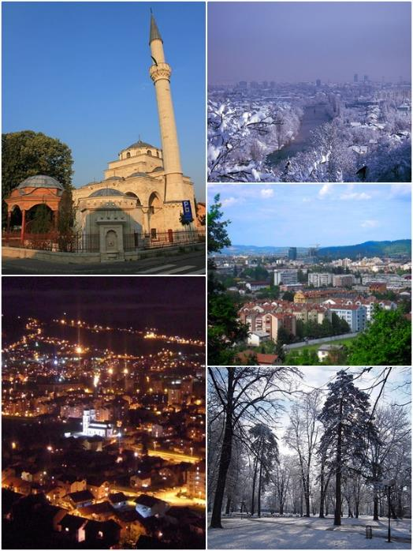
Banja Luka
Banja Luka (en cyrillique : Бања Лука) ou Banjaluka (Бањалука), est une ville de Bosnie-Herzégovine et la capitale de l'entité de la république serbe de Bosnie. Au recensement de 1991, la ville intramuros comptait 143 079 habitants2 et sa zone métropolitaine, appelée ville de Banja Luka (Град Бања Лука) et correspondant à une ex-municipalité du pays, 195 692 habitants3.

Slide 2
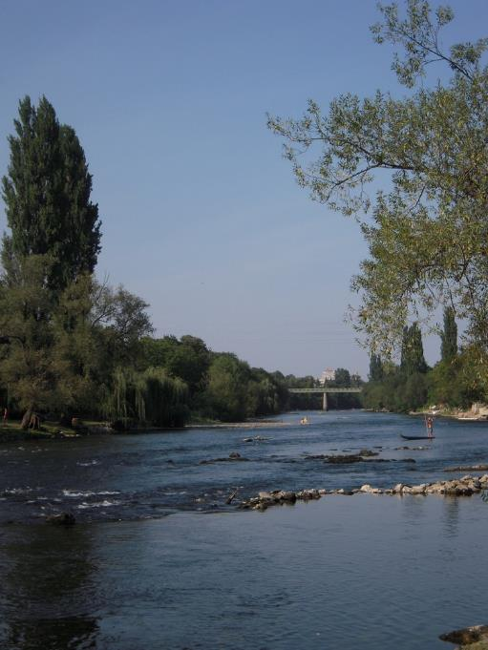
Le Vrbas à Banja Luka.

Slide 3
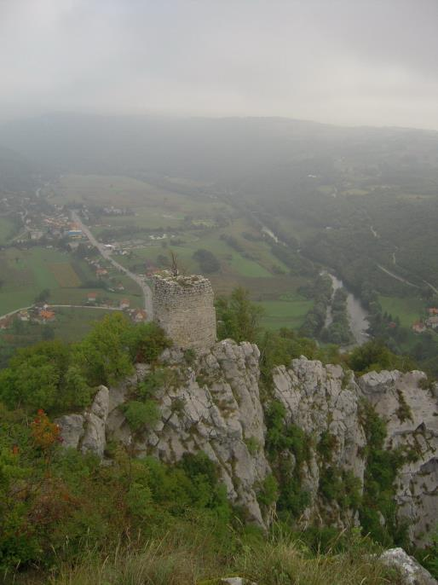
Ruines de la forteresse de Greben

Slide 4
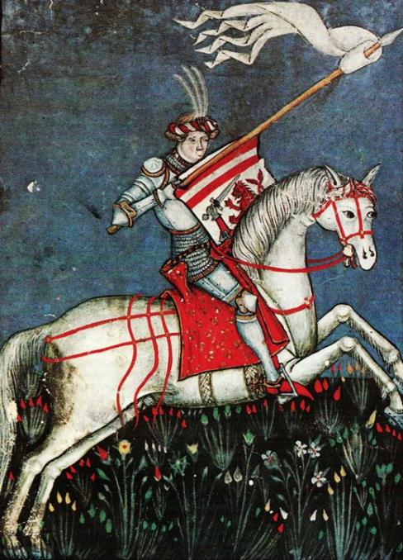
Hrvoje Vukčić dans le Missel de Hrvoje (1404)

Slide 5
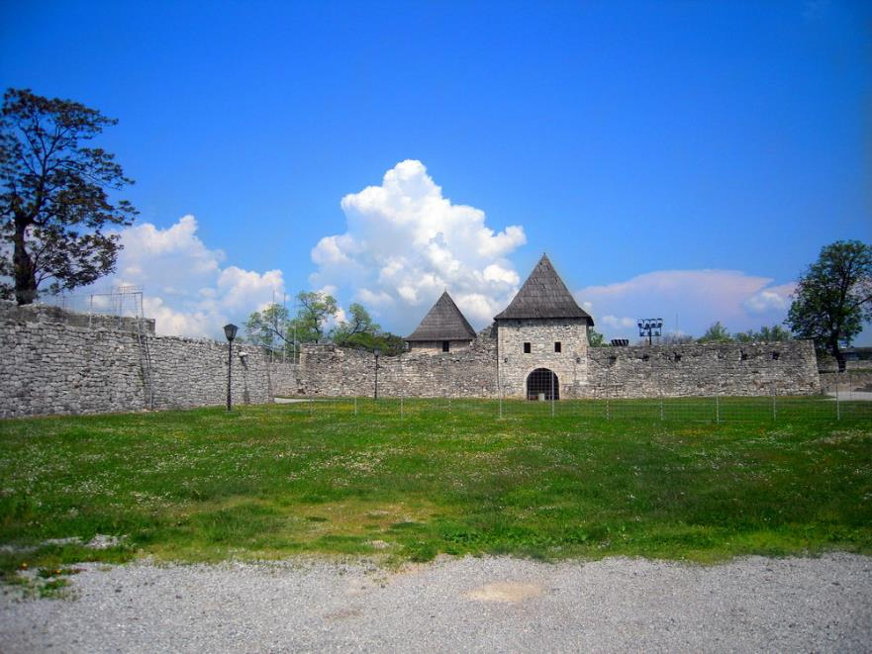
La forteresse Kastel

Slide 6
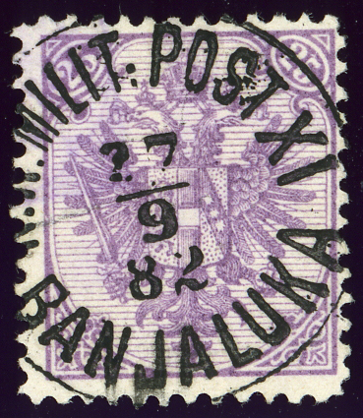
Oblitération de 1882 - Poste militaire

Slide 7
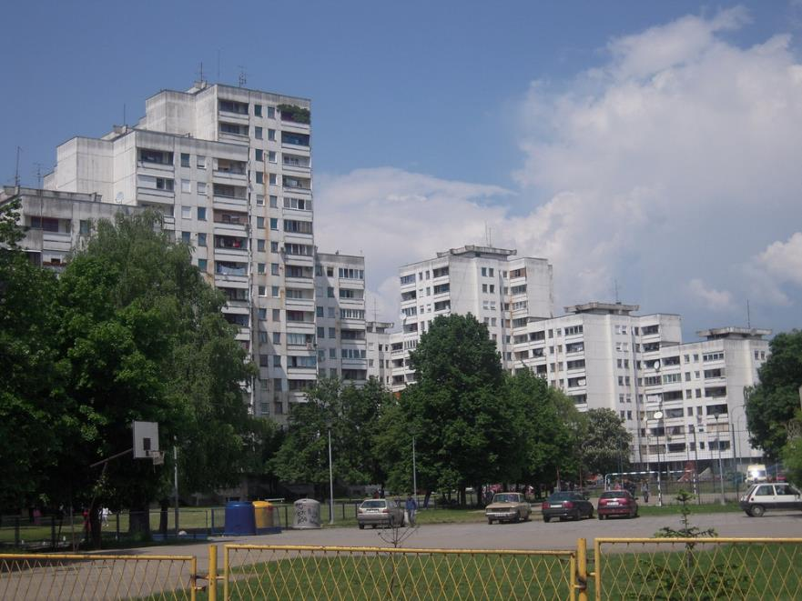
Borik

Slide 8
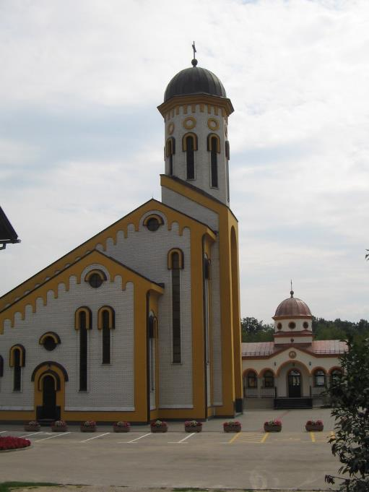
L'église de Drakulić

Slide 9
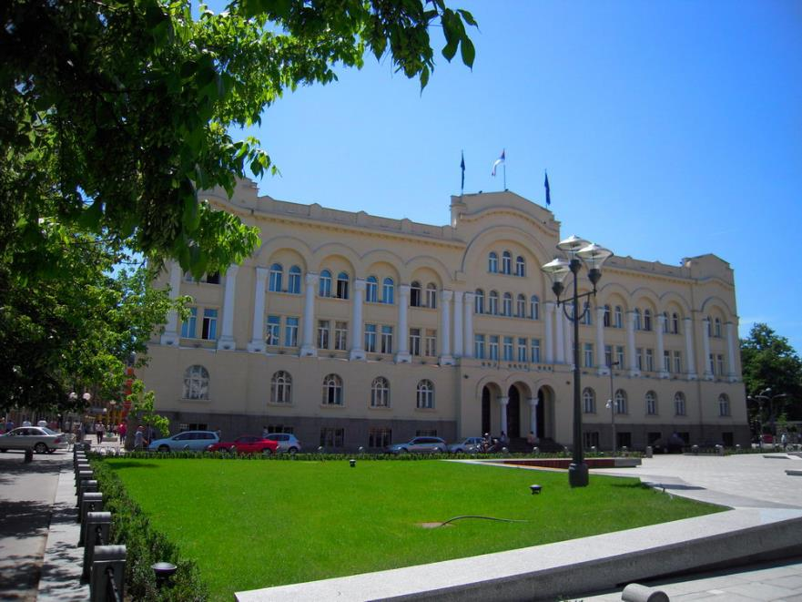
Plus de détails
Le Palais municipal

Slide 10
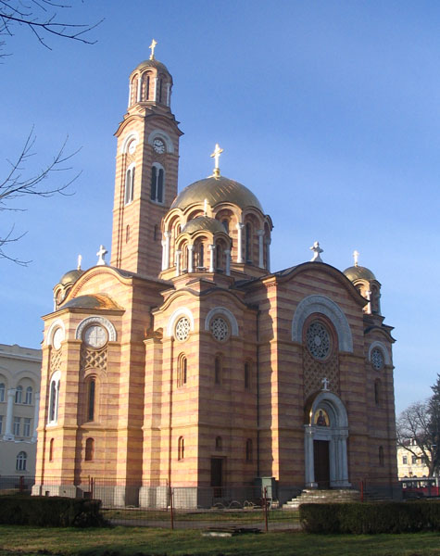
La cathédrale orthodoxe serbe du Christ-Sauveur

Slide 11
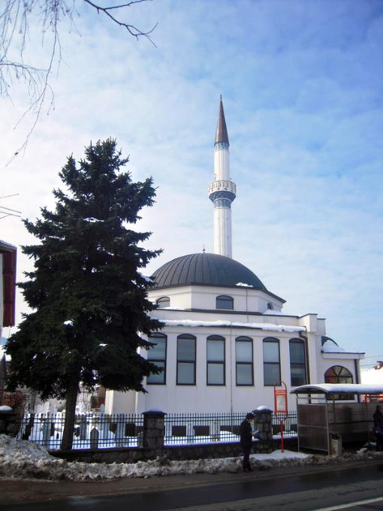
La nouvelle mosquée de Vrbanja, 2010.

Slide 12
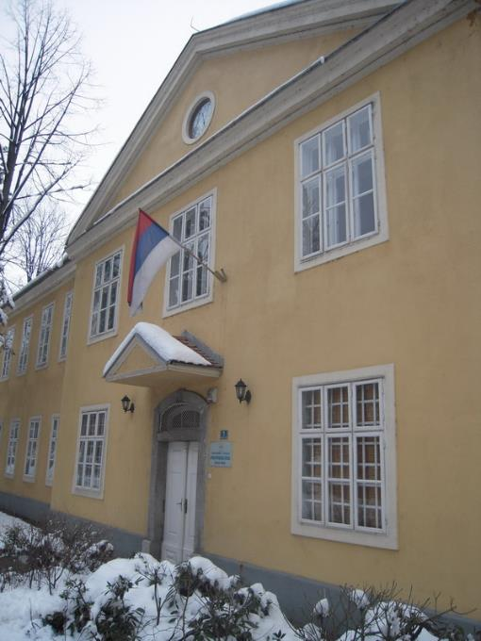
Les Archives de la République serbe

Slide 13
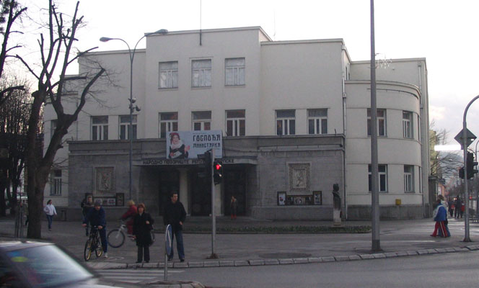
Le Théâtre national de la République serbe

Slide 14
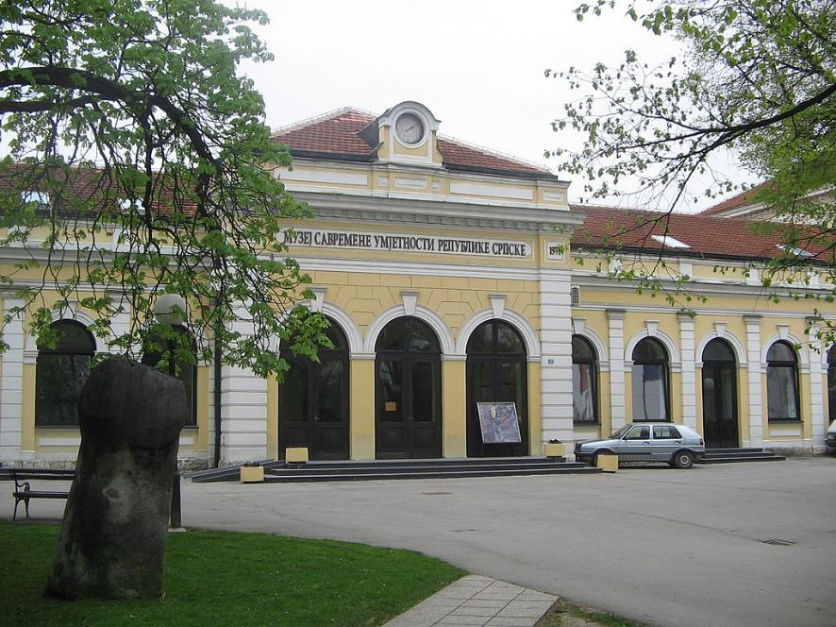
Le musée d'art moderne de la République serbe

Slide 15
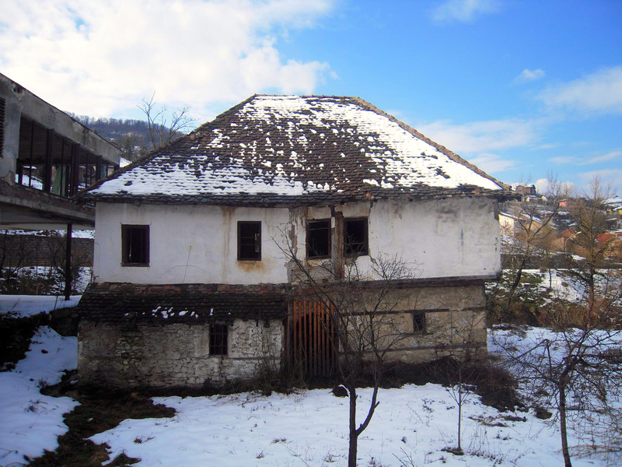
La maison Šeranić

Slide 16
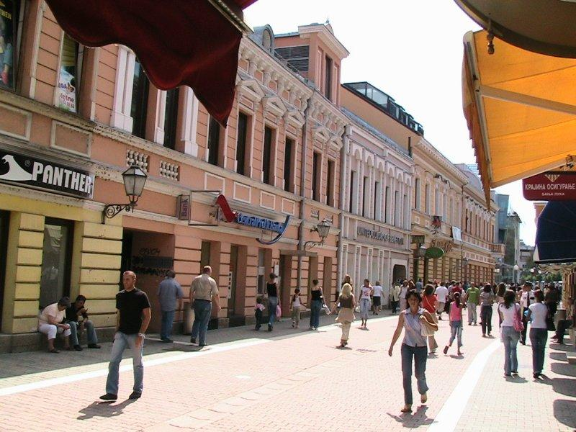
La rue Gospodska

Slide 17
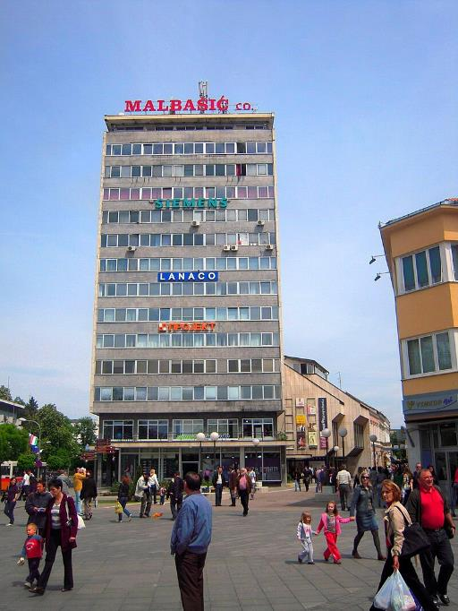
Le Čajavčev neboder

Slide 18
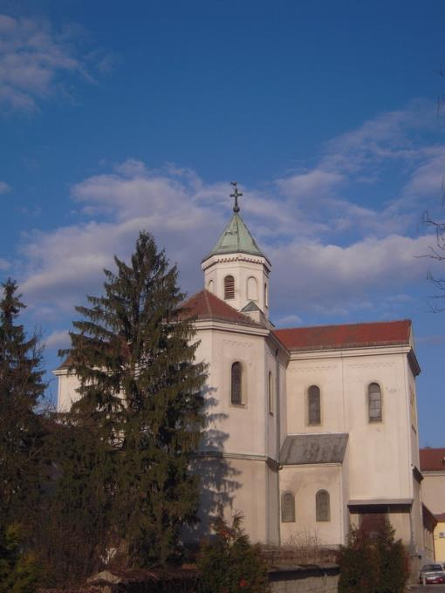
L'église abbatiale Sainte-Marie-de-l'Étoile

Slide 19
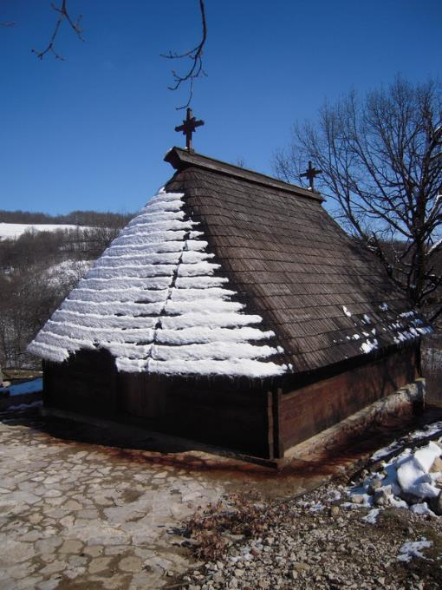
L'église en bois de Tovilovići

Slide 20
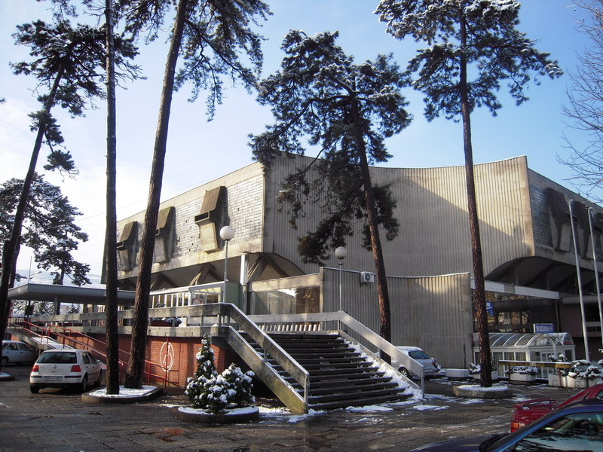
La salle Borik

Slide 21
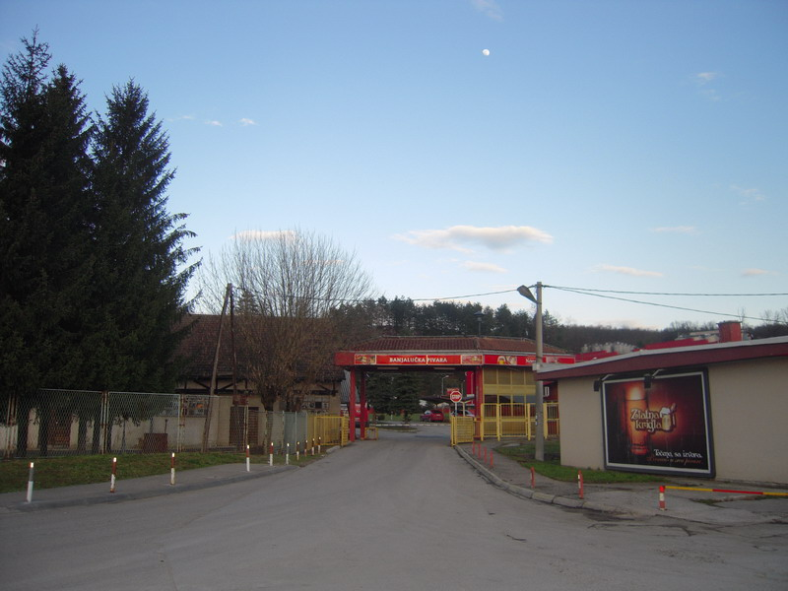
L'entrée de la Banjalučka pivara

Slide 22
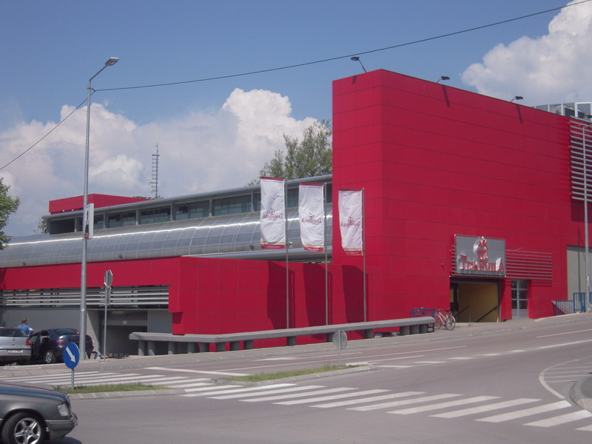
Le centre commercial Tržnica

Slide 23
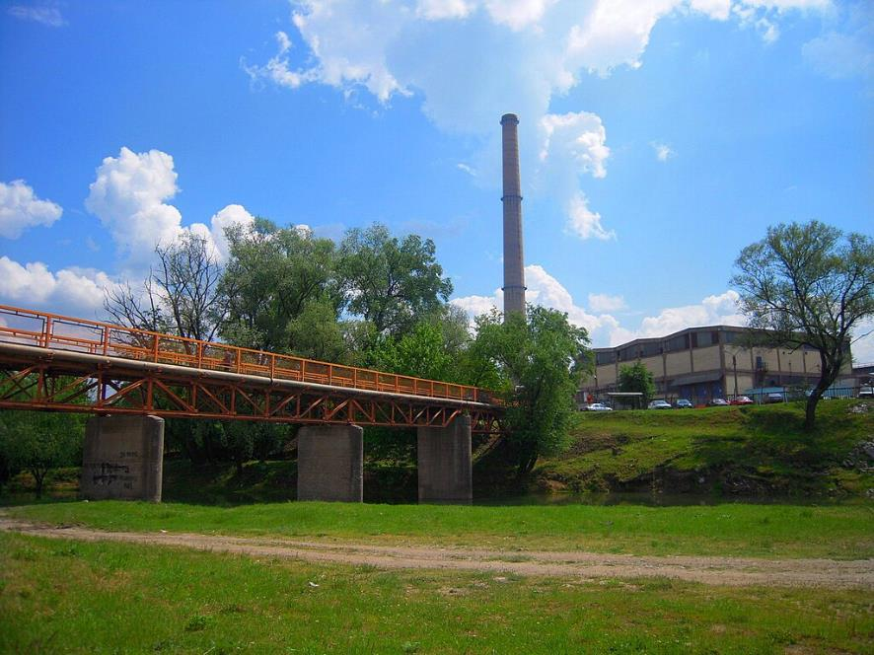
Une entreprise de la holding Incel

Slide 24
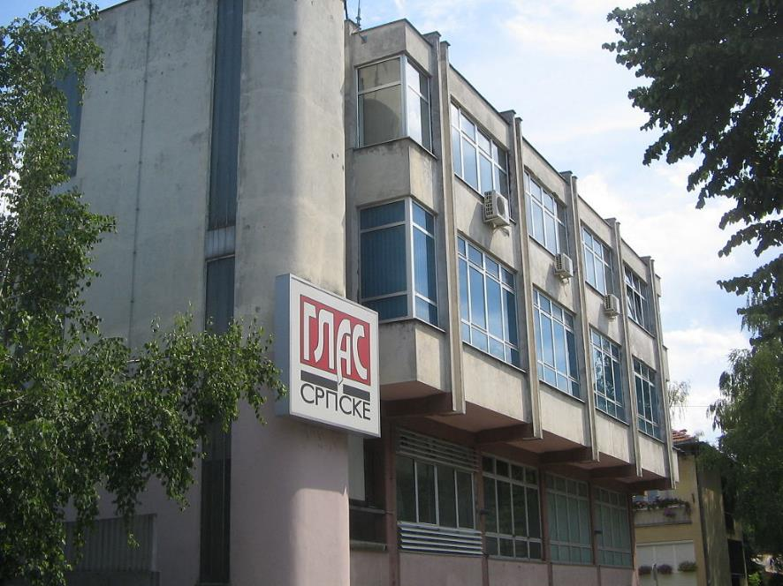
Plus de détails
L'immeuble de Glas Srpske

Slide 25
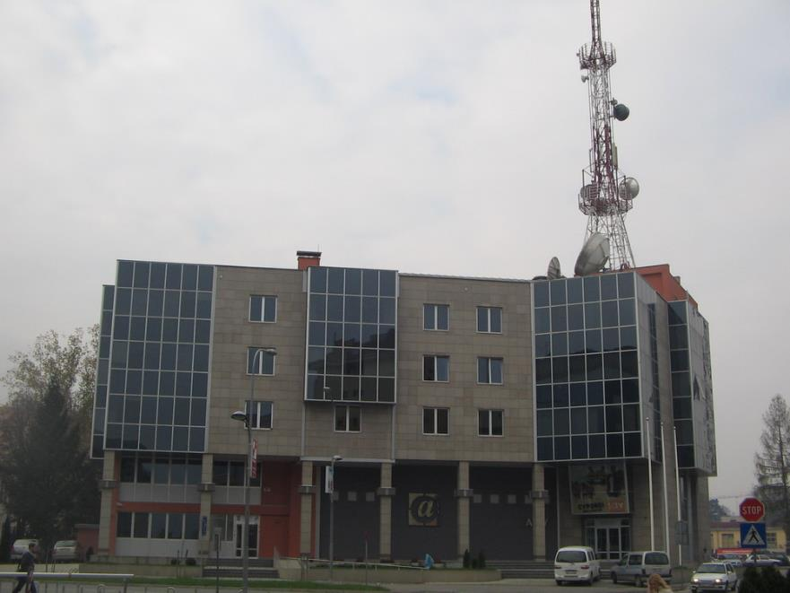
L'immeuble d'Alternativa televizija

Slide 26
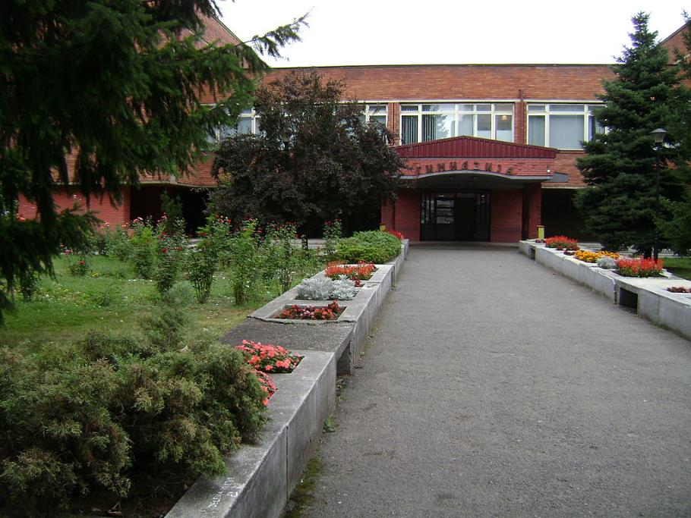
Plus de détails
Le Lycée de Banja Luka

Slide 27
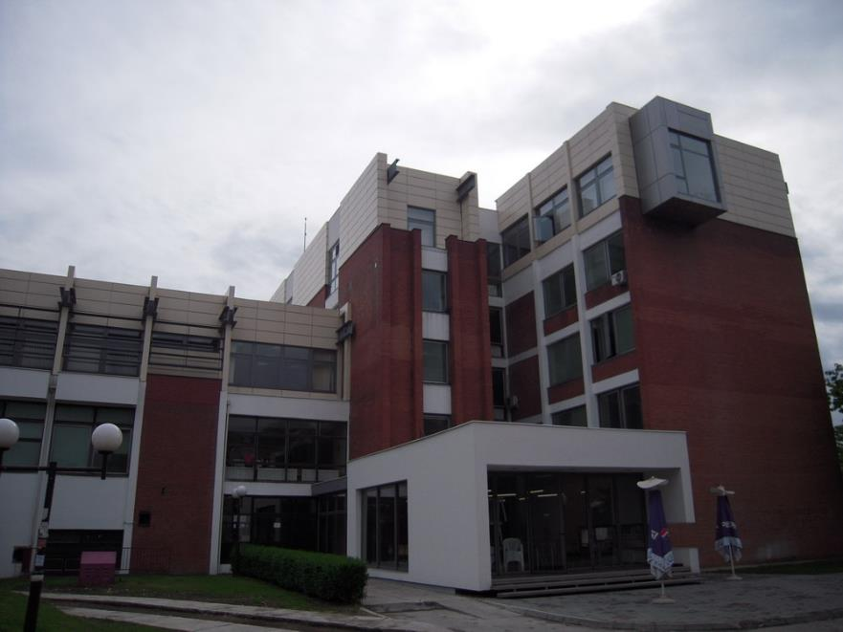
Plus de détails
La faculté d'économie de l'université de Banja Luka

Slide 28
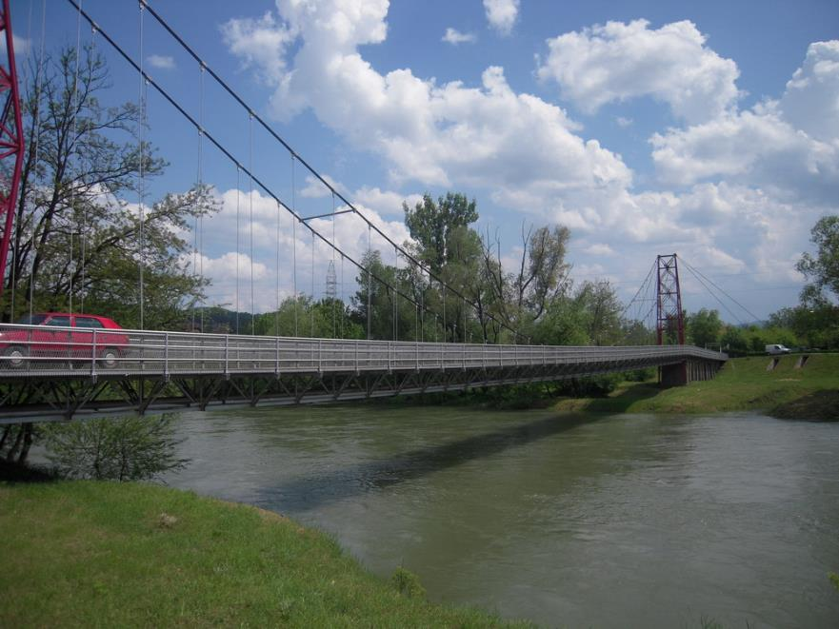
Le pont de Česma

Slide 29
Banjaluka (Бањалука), est une ville de Bosnie-Herzégovine
Les Images Et Le son Du Net
Merci De Votre Visite
Daniel

